Slide 1





Ukázka z výuky modulu Sexualita
Jakub Červenka
Jitka Boháčková

Slide 2

Sexualita
Co Vás napadne při vyslovení pojmu sexualita?

Slide 3

Co sexualita zahrnuje?
potřebu fyzického kontaktu s blízkým
pocit silného citu, sounáležitosti s člověkem, opory
vyjadřuje spokojenost, pocit potřeby pro jiné
sex, sexuální uspokojení
rodičovství a s tím i potřeba pokračování rodu

Slide 4
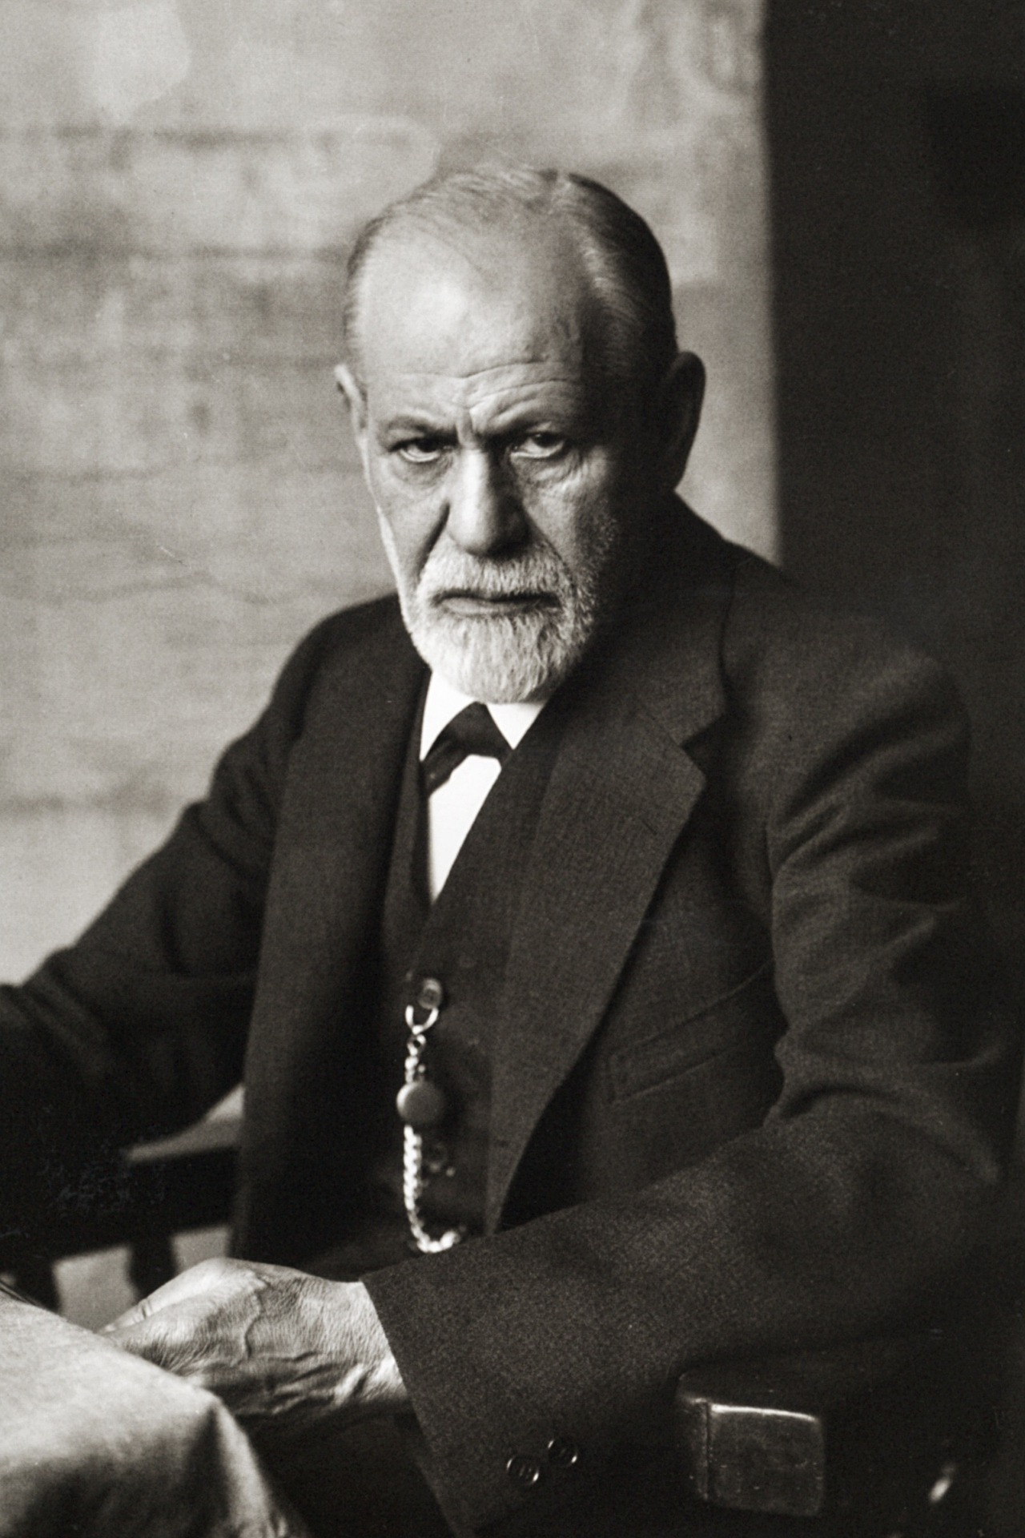
Sexualita
je ústředním a celoživotním aspektem lidského života
vývoj člověka je psychosexuální
Sigmund Freud – proč sexualita byla ústředním tématem jeho psychologické práce?
je nutné vnímat kulturní a historický kontext té doby
příklad z Vídně

Slide 5
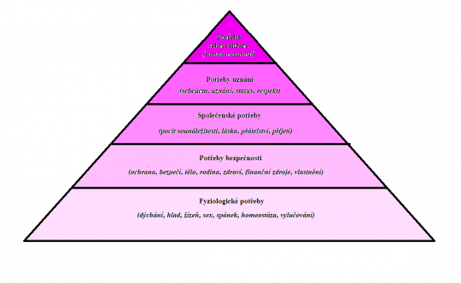
Sexualita a duševní onemocnění
Maslowova pyramida potřeb

Slide 6

Důvody problémů v oblasti sexuality lidí s duševním onemocněním
Stigma
Trauma
Nespokojenost se svým tělem
Sebevědomí
Medikace
Partnerské vztahy

Slide 7
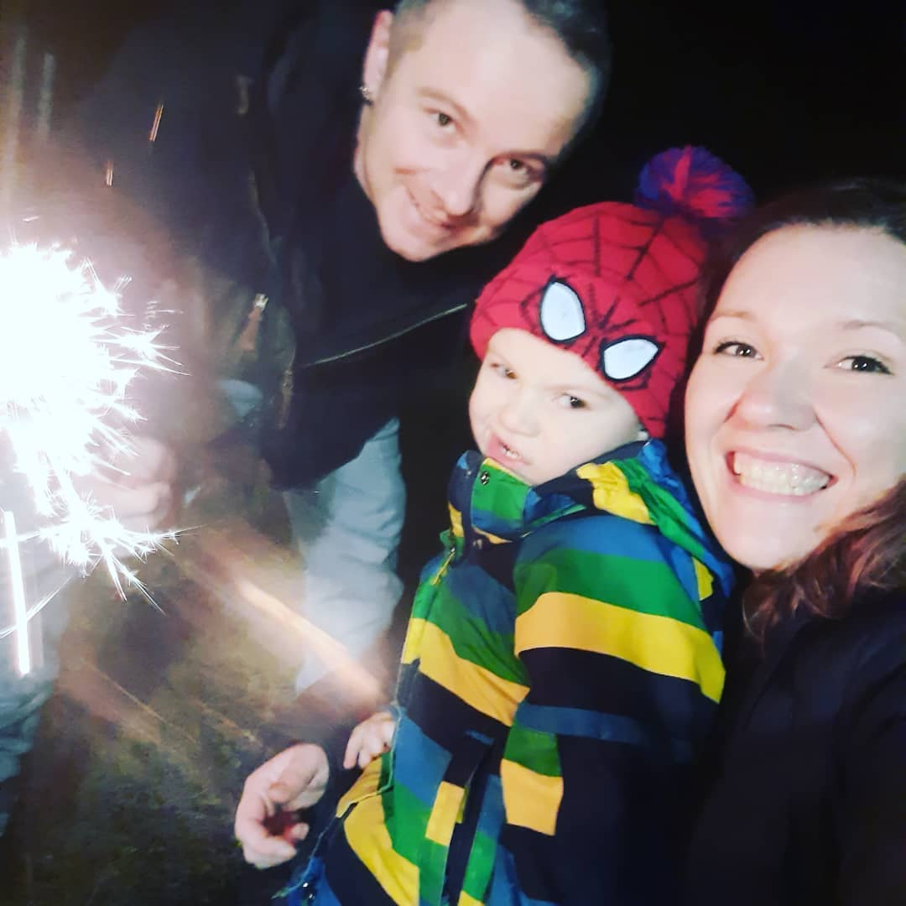
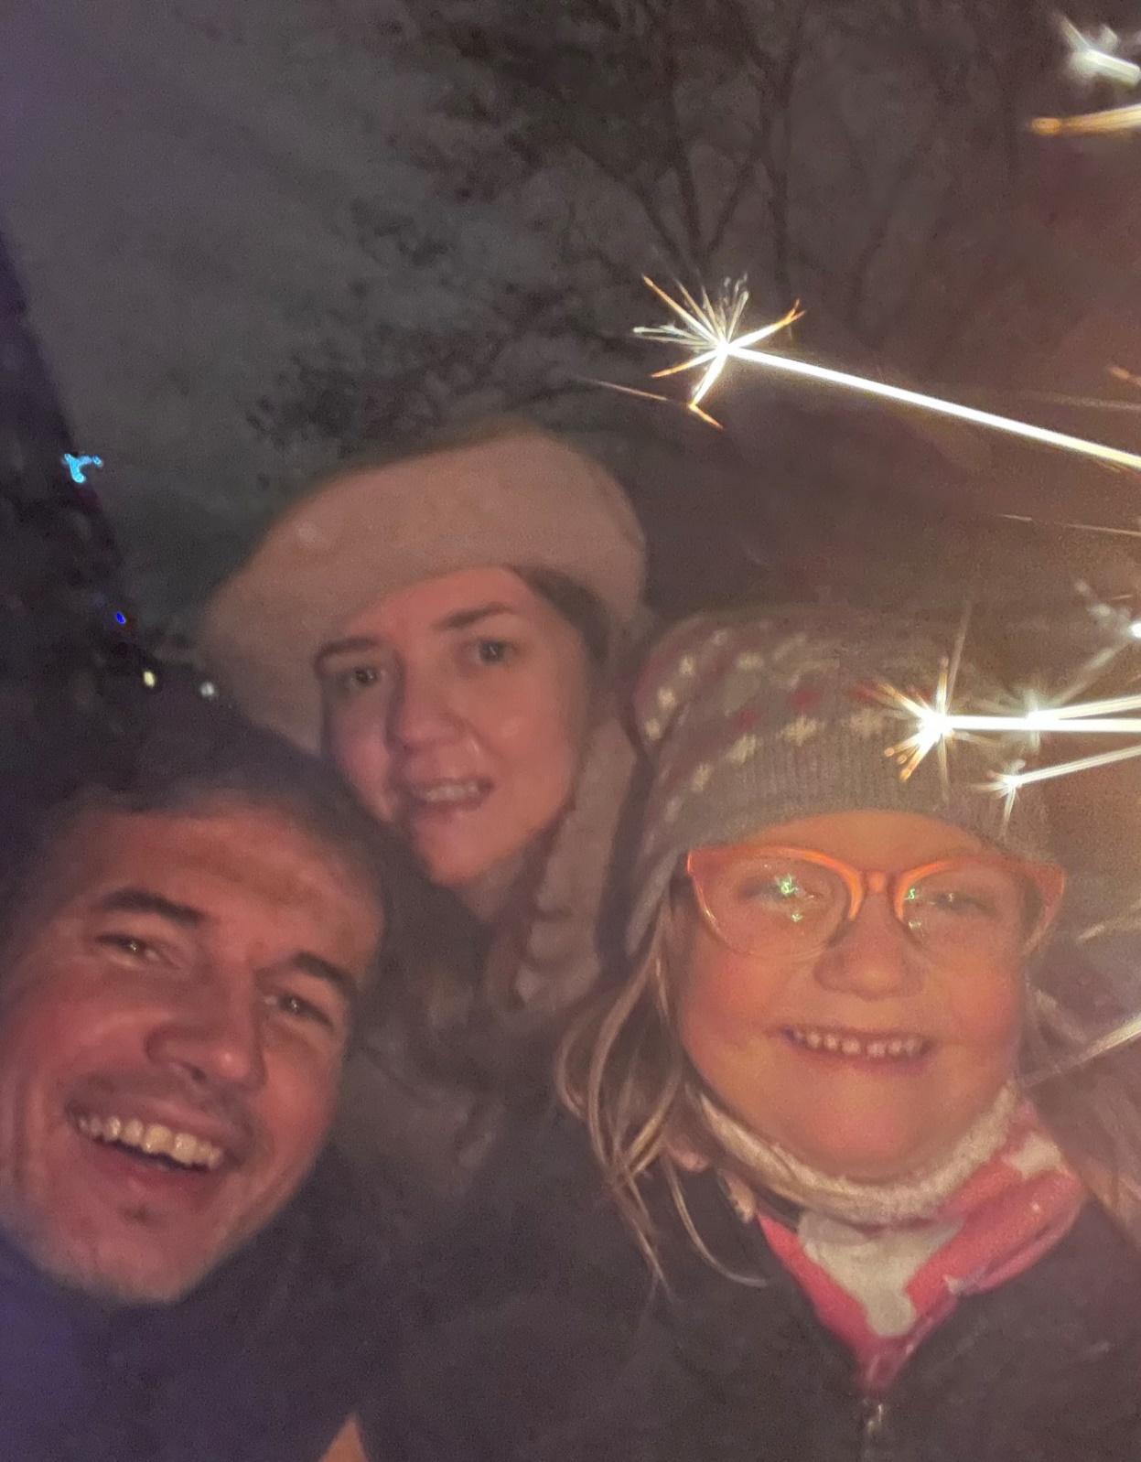
Nikdy to nevzdávejte,
vždy je naděje …

Slide 8
Děkujeme za pozornost

Slide 9


